Slide 1

TRƯỜNG TIỂU HỌC CỰ KHỐI
Chào mừng các con
đến với lớp học trực tuyến

Slide 2
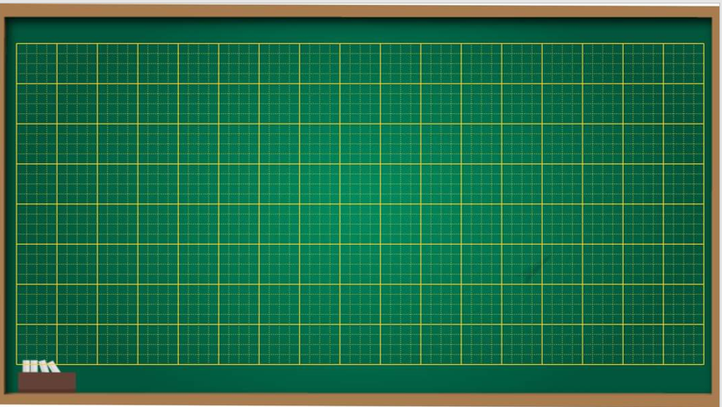
Thứ tư ngày 19 tháng 1 năm 2022
Tập đọc – Kể chuyện
Báo cáo kết quả thi đua “Noi gương chú bộ đội”
Nội dung:

Slide 3
Báo cáo kết quả tháng thi đua “Noi gương chú bộ đội”
Thưa các bạn,
Tôi xin báo cáo kết quả thi đua của lớp ta trong tháng thi đua “Noi gương chú bộ đội” vừa qua:
A- NHẬN XÉT CÁC MẶT
1. Học tập:
- Phần đông các bạn đi học đúng giờ, học bài và làm bài đầy đủ, ý thức kỉ luật tốt. Nhưng vẫn
còn hai bạn nói chuyện riền trong giờ học.
- Cả lớp đạt 55 điểm giỏi, 90 điểm khá, không điểm kém.
2. Lao động: Lớp tham gia nhổ cỏ ở hai bồn hoa trong sân trường.
3. Các công tác khác: Lớp có điệu múa tham gia Liên hoan văn nghệ chào mừng Ngày thành
lập Quân đội Nhân dân Việt Nam, đoạt giải Nhì.
B- ĐỀ NGHỊ KHEN THƯỞNG
- Tập thể: tổ 1, tổ 3
- Cá nhân: Đặng Tuấn Cảnh, Nguyễn Phương Hà, Lê Đức Khôi, Vũ Minh Long, Bùi Thị Mai.

Slide 4

1. Luyện đọc
* Đọc từ: Noi gương, kỉ luật, liên hoan, đoạt giải.
* Ngắt câu:
- Phần đông các bạn đi học đúng giờ, học bài và làm bài đầy đủ, ý thức kỉ luật tốt. Lớp có điệu múa tham gia Liên hoan văn nghệ chào mừng Ngày thành lập Quân đội Nhân dân Việt Nam, đoạt giải Nhì.

Slide 5
Luyện đọc đoạn
Đoạn 1: 3 dòng đầu
Đoạn 2: Nhận xét các mặt
Đoạn 3: Đề nghị khen thưởng

Slide 6
Báo cáo kết quả tháng thi đua “Noi gương chú bộ đội”
Thưa các bạn,
Tôi xin báo cáo kết quả thi đua của lớp ta trong tháng thi đua “Noi gương chú bộ đội” vừa qua:
A- NHẬN XÉT CÁC MẶT
1. Học tập:
- Phần đông các bạn đi học đúng giờ, học bài và làm bài đầy đủ, ý thức kỉ luật tốt. Nhưng vẫn
còn hai bạn nói chuyện riền trong giờ học.
- Cả lớp đạt 55 điểm giỏi, 90 điểm khá, không điểm kém.
2. Lao động: Lớp tham gia nhổ cỏ ở hai bồn hoa trong sân trường.
3. Các công tác khác: Lớp có điệu múa tham gia Liên hoan văn nghệ chào mừng Ngày thành
lập Quân đội Nhân dân Việt Nam, đoạt giải Nhì.
B- ĐỀ NGHỊ KHEN THƯỞNG
- Tập thể: tổ 1, tổ 3
- Cá nhân: Đặng Tuấn Cảnh, Nguyễn Phương Hà, Lê Đức Khôi, Vũ Minh Long, Bùi Thị Mai.

Slide 7
TÌM HIỂU BÀI

Slide 8
a) Bản báo cáo trên là của ai? Bạn đó báo cáo với ai?
- Bản báo cáo trên là của Lớp trưởng. Bạn đó báo cáo với cả lớp về tình hình và kết quả tháng thi đua “Noi gương chú bộ đội”.
b) Bản báo cáo gồm những nội dung nào?

Slide 9
Bản báo cáo gồm những nội dung
Nhận xét các mặt
Đề nghị khen thưởng
Học tập
Cá nhân
Lao động
Các công tác khác
Tập thể

Slide 10
Lớp tổ chức báo cáo kết quả tháng thi đua "Noi gương chú bộ đội" để làm gì?
a) Để biết được lớp đã thực hiện tháng thi đua như thế nào.
b) Để nhắc nhở những bạn chưa thực hiện tốt
c) Để tổng kết thành tích của lớp, nêu những khuyết điểm cần sửa chữa.

Slide 11
NỘI DUNG
Bản báo cáo dùng để tổng kết các thành tích thi đua của
lớp, tập thể, cá nhân. Nêu những khuyết điểm còn
mắc để sửa chữa.

Slide 12
Luyện đọc lại
Học tập
Lao động
Các công tác khác
Đề nghị Khen thưởng
-Phần đông các bạn đi học đúng giờ, học bài và làm bài đầy đủ, ý thức kỉ luật tốt. Nhưng vẫn còn hai bạn nói chuyện riêng.
- Cả lớp đạt 55 điểm giỏi, 90 điểm khá. Không có điểm kém.
Tập thể: tổ 1, tổ 3.
Cá nhân: Đặng Tuấn Cảnh, Nguyễn phương Hà, Lê Đức Khôi, Vũ Minh Long, Bùi Thị Mai.
Lớp có điệu múa tham gia Liên hoan văn nghệ chào mừng Ngày thành lập Quân đội Nhân dân Việt Nam.
Lớp tham gia nhổ cỏ hai bồn hoa trong sân trường.

Slide 13
Chào tạm biệt

